Slide 1

SESSION # 10
By Team 2
@ Mia, Diana, Marco, Santiago, Susanna
Date _ 2017.08.19
ⓒ 2017. SNU Growth Hackers all rights reserved

Slide 2

CONTENTS
01
Probability
02
Naive Bayes
03
Marketing Journal
04
Practice
05
Quest
ⓒ 2017. SNU Growth Hackers all rights reserved

Slide 3
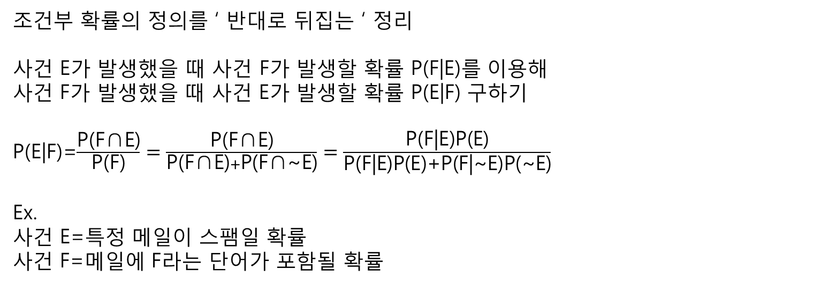
SESSION # 10
< Naïve Bayes >
01
Probability
베이즈 정리
조건부 확률의 정의를 ‘ 반대로 뒤집는 ‘ 정리
사건 E가 발생했을 때 사건 F가 발생할 확률 P(F|E)를 이용해
사건 F가 발생했을 때 사건 E가 발생할 확률 P(E|F) 구하기
P(E|F)=$\frac{\text{P}\text{(}\text{F}\text{∩}\text{E}\text{)}}{\text{P}\text{(}\text{F}\text{)}}=\frac{\text{P}\text{(}\text{F}\text{∩}\text{E}\text{)}}{\text{P}\text{(}\text{F}\text{∩}\text{E}\text{)}+\text{P}\text{(}\text{F}\text{∩\sim }\text{E}\text{)}}=\frac{\text{P}\text{(}\text{F}\text{|}\text{E}\text{)}\text{P}\text{(}\text{E}\text{)}}{\text{P}\text{(}\text{F}\text{|}\text{E}\text{)}\text{P}\text{(}\text{E}\text{)+}\text{P}\text{(}\text{F}\text{|\sim }\text{E}\text{)}\text{P}\text{(\sim }\text{E}\text{)}}$
Ex.
사건 E=특정 메일이 스팸일 확률
사건 F=메일에 F라는 단어가 포함될 확률
ⓒ 2017. SNU Growth Hackers all rights reserved

Slide 4
SESSION # 10
< Naïve Bayes >
01
Probability
베이즈 정리
Q.
질병에 걸린 (D) 사람이 양성 판정을 받을 (T) 확률 P(T|D)=0.99
특정 사람이 질병에 걸릴 확률 P(D)=0.0001
이때, 양성 판정을 받은 사람이 질병에 걸린 사람일 확률은?
ⓒ 2017. SNU Growth Hackers all rights reserved

Slide 5
SESSION # 10
< Naïve Bayes >
01
Probability
나이브 베이즈
베이즈 정리에 ＇나이브하고 극단적인 가정 ‘ 하나를 추가한 것
-> “각 단어의 존재 혹은 부재는 서로 조건부 독립적이다. “
스팸메일에 A라는 단어와 B라는 단어가 등장할 확률은 서로 독립적
= 스팸메일에 A과 B가 모두 등장할 확률은 두 단어가 각각 등장할 확률의 곱
= 각 단어들의 결합 확률은 개별 확률들의 곱
학습 데이터 (Training Set) + 나이브 베이즈 -> 분류기
ⓒ 2017. SNU Growth Hackers all rights reserved

Slide 6
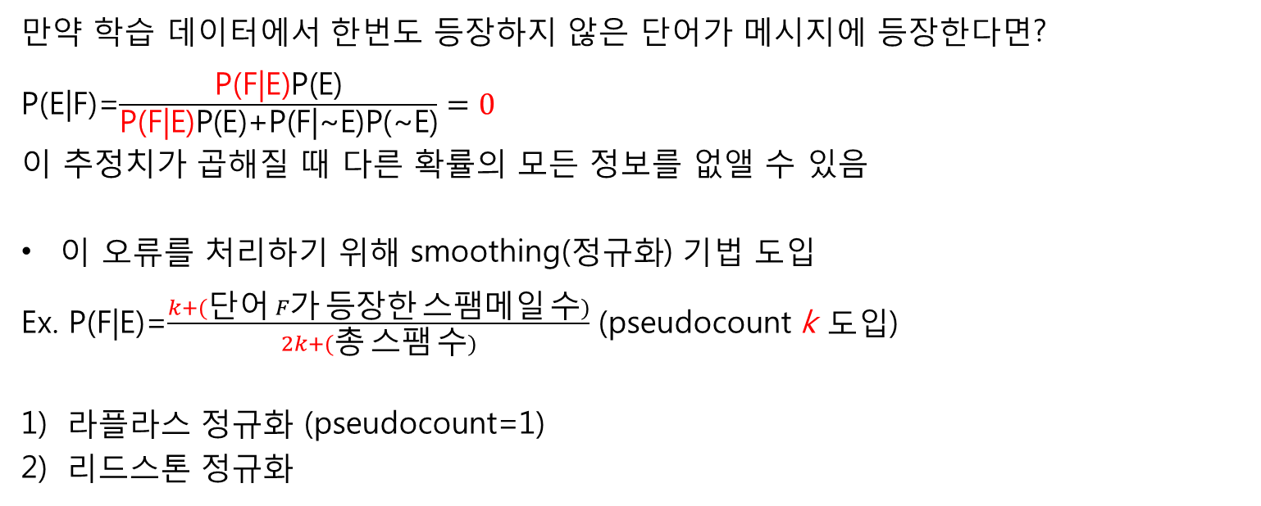
SESSION # 10
< Naïve Bayes >
01
Probability
Smoothing
만약 학습 데이터에서 한번도 등장하지 않은 단어가 메시지에 등장한다면?
P(E|F)=$\frac{\text{P}\text{(}\text{F}\text{|}\text{E}\text{)}\text{P}\text{(}\text{E}\text{)}}{\text{P}\text{(}\text{F}\text{|}\text{E}\text{)}\text{P}\text{(}\text{E}\text{)+}\text{P}\text{(}\text{F}\text{|\sim }\text{E}\text{)}\text{P}\text{(\sim }\text{E}\text{)}}=0$
이 추정치가 곱해질 때 다른 확률의 모든 정보를 없앨 수 있음
이 오류를 처리하기 위해 smoothing(정규화) 기법 도입
Ex. P(F|E)=$\frac{k+(단어 F가 등장한 스팸메일 수)}{2k+(총 스팸 수)}$ (pseudocount k 도입)
라플라스 정규화 (pseudocount=1)
리드스톤 정규화
ⓒ 2017. SNU Growth Hackers all rights reserved

Slide 7

SESSION # 10
< Naïve Bayes >
01
Probability
학습 데이터
입력 데이터 : {fast, furious, fun} = 사건 D
데이터의 Class가 Comedy일 사건=C , Action일 사건=A
P(C|D)=$\frac{\text{P}\text{(}\text{D}\text{∩}\text{C}\text{)}}{\text{P}\text{(}\text{D}\text{)}}=\frac{\text{P}\text{(}\text{D}\text{∩}\text{C}\text{)}}{\text{P}\text{(}\text{D}\text{∩}\text{C}\text{)}+\text{P}\text{(}\text{D}\text{∩}\text{A}\text{)}}=\frac{\text{P}\text{(}\text{D}\text{|}\text{C}\text{)}\text{P}\text{(}\text{C}\text{)}}{\text{P}\text{(}\text{D}\text{|}\text{C}\text{)}\text{P}\text{(}\text{C}\text{)+}\text{P}\text{(}\text{D}\text{|}\text{A}\text{)}\text{P}\text{(}\text{A}\text{)}}$
P(A|D)=$\frac{\text{P}\text{(}\text{D}\text{|}\text{A}\text{)}\text{P}\text{(}\text{A}\text{)}}{\text{P}\text{(}\text{D}\text{|}\text{C}\text{)}\text{P}\text{(}\text{C}\text{)+}\text{P}\text{(}\text{D}\text{|}\text{A}\text{)}\text{P}\text{(}\text{A}\text{)}}$
No. | Words | Class
1 | fun, couple, love, love | comedy
2 | fast, furious, shoot | action
3 | couple, fly, fast, fun, fun | comedy
4 | furious, shoot, shoot, fun | action
5 | fly, fast, shoot, love | action
ⓒ 2017. SNU Growth Hackers all rights reserved

Slide 8

SESSION # 10
< Naïve Bayes >
01
Probability
학습 데이터
입력 데이터 : {fast, furious, fun} = 사건 D
P(D|C)P(C)
=P(fast|C)* P(furious|C)* P(fun|C)*P(C)
=$\frac{1}{9}$*$\frac{0}{9}\text{∗}\frac{3}{9}∗\frac{2}{5}$ (smoothing 전) vs. =$\frac{1+1}{9+2}$*$\frac{0+1}{9+2}\text{∗}\frac{3+1}{9+2}∗\frac{2+1}{5+2}$ (laplace smoothing 후)
No. | Words | Class
1 | fun, couple, love, love | comedy
2 | fast, furious, shoot | action
3 | couple, fly, fast, fun, fun | comedy
4 | furious, shoot, shoot, fun | action
5 | fly, fast, shoot, love | action
 | Fun | Couple | Love | Fast | Furious | Shoot | Fly | (SUM)
Comedy | 3 | 2 | 2 | 1 | 0 | 0 | 1 | 9
Action | 1 | 0 | 1 | 2 | 2 | 4 | 1 | 11
ⓒ 2017. SNU Growth Hackers all rights reserved

Slide 9
SESSION # 10
< Naïve Bayes >
01
Probability
학습 데이터
입력 데이터 : {fast, furious, fun} = 사건 D
Q. laplace smoothing을 적용한 나이브베이즈 분류기에서
입력 데이터는 어떤 Class로 분류될까요?
No. | Words | Class
1 | fun, couple, love, love | comedy
2 | fast, furious, shoot | action
3 | couple, fly, fast, fun, fun | comedy
4 | furious, shoot, shoot, fun | action
5 | fly, fast, shoot, love | action
 | Fun | Couple | Love | Fast | Furious | Shoot | Fly | (SUM)
Comedy | 3 | 2 | 2 | 1 | 0 | 0 | 1 | 9
Action | 1 | 0 | 1 | 2 | 2 | 4 | 1 | 11
ⓒ 2017. SNU Growth Hackers all rights reserved

Slide 10
SESSION # 10
< Naïve Bayes >
01
Probability
학습 데이터
입력 데이터 : {fast, furious, fun} = 사건 D
Q. laplace smoothing을 적용한 나이브베이즈 분류기에서
입력 데이터는 어떤 Class로 분류될까요?
No. | Words | Class
1 | fun, couple, love, love | comedy
2 | fast, furious, shoot | action
3 | couple, fly, fast, fun, fun | comedy
4 | furious, shoot, shoot, fun | action
5 | fly, fast, shoot, love | action
ⓒ 2017. SNU Growth Hackers all rights reserved

Slide 11
SESSION # 10
< Naïve Bayes >
01
Probability
나이브베이즈 분류 이벤트 모델
베르누이 분포 (이항분포)
X는 0또는 1, 각 확률은 고정 [Ex- 스팸메일, 성별 분류기]
다항분포
(x1,…xn)이 0 또는 양의 정수
[Ex- 주사위를 던진 결과로 어느 주사위를 던졌는지를 찾아내는 모형]
가우시안 정규분포
X는 실수, 특정한 값 근처
[Ex- 시험 점수로 학생을 찾아내는 모형]
ⓒ 2017. SNU Growth Hackers all rights reserved

Slide 12
SESSION # 10
< Naïve Bayes >
03
Naive Bayes
책 코드 살펴보기
메일 제목에 등장하는 단어들로 Spam 여부를 판단하는 나이브 베이즈 분류기를 만들어 본다.
각 특성(단어)는 등장하거나, 등장하지 않거나 두가 지 경우 이므로 베르누이 분포 모형을 따른다.
ⓒ 2017. SNU Growth Hackers all rights reserved

Slide 13
SESSION # 10
< Naïve Bayes >
03
Naive Bayes
나이브 베이즈 모델
1
파일 받기
P(S|X) = P(X|S)P(S)/P(X|S)P(S)+P(X|~S)P(~S)
P(S),P(~S)=0.5로 정한다.
Train set에 등장한 각 단어(w)별로 P(Xw|S), P(Xw|~S)를 구해준다.
( ex)스팸일때 단어가 등장할 확률 : 단어가 등장한 스팸 수 / 총 스팸 수)
2
train
3
test
test set(X) 가 스팸일 확률(P(S|X)을 계산해준다.
ⓒ 2017. SNU Growth Hackers all rights reserved

Slide 14
SESSION # 10
< Naïve Bayes >
03
Naive Bayes
먼저 아래 모듈들을 import 해준다.
import glob, re, math, random
from collections import Counter, defaultdict
ⓒ 2017. SNU Growth Hackers all rights reserved

Slide 15
SESSION # 10
< Naïve Bayes >
03
Naive Bayes
1. 파일 받기
받은 데이터를 train set과 test set 으로 나눈다.
모든 메일을 읽고, ‘메일 제목’과 ‘스팸 여부’를 리턴 한다
1
2
def get_subject_data(path):
data = []
for fn in glob.glob(path):
is_spam = "ham" not in fn
with open(fn,'r') as file:
try:
lines = file.readlines()
except UnicodeDecodeError as e: continue
else:
for line in lines:
if line.startswith("Subject:"):
subject=re.sub(r'^Subject:',"",line).strip()
data.append((subject, is_spam))
return data
def split_data(data, prob):
results = [], []
for row in data:
results[0 if random.random() < prob else 1].append(row)
return results
Prob의 확률 만큼 data가 train data에 속하게 된다.
Random.random()은 0-1 사이 임의 수를 리턴한다.
Glob.glob는 해당 경로의 파일 목록을 불러온다.
Is_spam 에는 ‘ham’의 포함 여부로 Boolean 타입이 들어간다.
정규 표현식의 ‘^’ 은 문자열의 시작을 의미한다.
Re.sub(‘해당문자’,’대체문자’,적용할 객체)
예외 처리는 불러오지 못하는 메일이 있어서 추가했다. 사실 이렇게 대충 하면 안될 것이다. 불러오지 못한 메일에 대해Encoding을 따로 해주어야 한다.
ⓒ 2017. SNU Growth Hackers all rights reserved

Slide 16
SESSION # 10
< Naïve Bayes >
03
Naive Bayes
1. 파일 받기
for fn in glob.glob(path):
is_spam = "ham" not in fn
try:
with open(fn,'r', encoding= 'utf-8') as file:
lines = file.readlines()
except UnicodeDecodeError as e:
with open(fn, 'r', encoding= 'latin1') as file:
for f in file:
if f.startswith("Subject:"):
print(f)
subject = re.sub(r'^Subject:',"",f).strip()
data.append((subject, is_spam))
else:
for line in lines:
if line.startswith("Subject:"):
subject = re.sub(r'^Subject:',"",line).strip()
data.append((subject, is_spam))
받은 데이터를 train set과 test set 으로 나눈다.
모든 메일을 읽고, ‘메일 제목’과 ‘스팸 여부’를 리턴 한다
1
2
def get_subject_data(path):
data = []
for fn in glob.glob(path):
is_spam = "ham" not in fn
with open(fn,'r') as file:
try:
lines = file.readlines()
except UnicodeDecodeError as e: continue
else:
for line in lines:
if line.startswith("Subject:"):
subject=re.sub(r'^Subject:',"",line).strip()
data.append((subject, is_spam))
return data
def split_data(data, prob):
results = [], []
for row in data:
results[0 if random.random() < prob else 1].append(row)
return results
Prob의 확률 만큼 data가 train data에 속하게 된다.
Random.random()은 0-1 사이 임의 수를 리턴한다.
Glob.glob는 해당 경로의 파일 목록을 불러온다.
Is_spam 에는 ‘ham’의 포함 여부로 Boolean 타입이 들어간다.
정규 표현식의 ‘^’ 은 문자열의 시작을 의미한다.
Re.sub(‘해당문자’,’대체문자’,적용할 객체)
예외 처리는 불러오지 못하는 메일이 있어서 추가했다. 사실 이렇게 대충 하면 안될 것이다. 불러오지 못한 메일에 대해Encoding을 따로 해주어야 한다.
ⓒ 2017. SNU Growth Hackers all rights reserved

Slide 17
SESSION # 10
< Naïve Bayes >
03
Naive Bayes
2. Train 하기
Tokenize 함수는 message를 받아 메시지를 정제하여 message를 다시 리턴한다.
Re.findall에 들어간 정규표현식’[a-z0-9]’는 모든 문자라고 보면된다. ‘+’는 반복을 의미.
3
def tokenize(message):
message = message.lower() # convert to lowercase
all_words = re.findall("[a-z0-9']+", message) # extract the words
return set(all_words) # remove duplicates
4
def count_words(training_set):
"""training set consists of pairs (message, is_spam)"""
counts = defaultdict(lambda: [0, 0])
for message, is_spam in training_set:
for word in tokenize(message):
counts[word][0 if is_spam else 1] += 1
return counts
모든 메일에서 단어의 빈도를 스팸일 때와 스팸이 아닐 때로 나눠서 리턴한다.
Defaultdict는 주어진 형태로 초기 value값을 반환하는 dict 자료형을 생성한다.
단어를 key로 하고, 단어의 [스팸에서의 빈도, 논스팸 에서의 빈도]를 value로 하는 dict자료형을 리턴한다.
ⓒ 2017. SNU Growth Hackers all rights reserved

Slide 18
SESSION # 10
< Naïve Bayes >
03
Naive Bayes
2. Train 하기
이제 빈도를 확률(P(Xw|S),P(Xw|~S))로 변환 해준다.
5
def div_mail(training_set):
num_spams = len([is_spam
for message, is_spam in training_set
if is_spam])
num_non_spams = len(training_set) - num_spams
return num_spams , num_non_spams
빈도가 확률 이 되려면, 총 스팸 메일 수 와 총 비스팸 메일 수 가 필요하다. 따라서 주어진 traing set의 개수를 두 부류로 나눠주어야 한다.
6
[단어(w), P(Xw|S),P(Xw|~S)] 형태의 리스트들을 요소로 하는 리스트 리턴
def word_probabilities1(counts, total_spams, total_non_spams):
"""turn the word_counts into a list of triplets
w, p(w | spam) and p(w | ~spam)"""
return [(w,
spam / total_spams,
non_spam / total_non_spams)
for w, (spam, non_spam) in counts.items()]
ⓒ 2017. SNU Growth Hackers all rights reserved

Slide 19
SESSION # 10
< Naïve Bayes >
03
Naive Bayes
3. Test 하기
7
def spam_probability1(word_probs, message):
message_words = tokenize(message)
total_prob_if_spam = total_prob_if_not_spam = 1.0
for word, prob_if_spam, prob_if_not_spam in word_probs:
# for each word in the message,
if word in message_words:
total_prob_if_spam = total_prob_if_spam * prob_if_spam
total_prob_if_not_spam = total_prob_if_not_spam * prob_if_not_spam
# for each word that's not in the message
else:
total_prob_if_spam = total_prob_if_spam * (1.0 - prob_if_spam)
total_prob_if_not_spam = total_prob_if_not_spam * (1.0 - prob_if_not_spam)
prob_if_spam = total_prob_if_spam
prob_if_not_spam = total_prob_if_not_spam
return prob_if_spam / (prob_if_spam + prob_if_not_spam)
먼저, train set과 마찬가지로 test set에서도 단어를 추출하는 작업이 필요하다.(3번 함수:tokenize를 다시 이용한다.)
6번 함수의 리턴값들로 P(S|X)를 계산해준다.
여기서 단어들을 조건부 독립이라는 가정으로,
P(X|S) = mul(P(Xw1,2,…,n|S)) 으로 계산해준다.
만약, 단어 A가 등장하고, 단어B가 등장했을 때가 기준이라면
P(X|S) = mul(P(Xwa|S),PXwb|S)
만약, 단어 A는 등장하지 않고, 단어 B만 등장했다면
P(X|S) = mul(P(~Xwa|S),PXwb|S)
후자의 경우도 계산해줘야 함에 유의 하자.(if문 사용)
ⓒ 2017. SNU Growth Hackers all rights reserved

Slide 20
SESSION # 10
< Naïve Bayes >
03
Naive Bayes
4. 코드 수정
4.1 가짜빈도수 k에 대하여..(smoothing)
조건부 독립은 단순히 확률간의 곱하기이기 때문에
Test set을 돌릴 때, 모든 단어 w에 대하여 P(Xw|S)가 하나라도 0이라면 해당 test set은 스팸일 확률이 0이 되어버린다. train에서는 해당 단어(w)가 스팸에 없었더라도 test set에는 존재할 가능성이 있기 때문에 이를 고려해주어야 한다.
→ train을 시도 할 때 P(Xw|S)가 0이 되지 않도록 임의의 값 k를 추가해준다.
ⓒ 2017. SNU Growth Hackers all rights reserved

Slide 21
SESSION # 10
< Naïve Bayes >
03
Naive Bayes
4. 코드 수정
def word_probabilities1(counts, total_spams, total_non_spams):
return [(w,
spam / total_spams,
non_spam / total_non_spams)
for w, (spam, non_spam) in counts.items()]
6번 함수 수정.
6
def word_probabilities(counts, total_spams, total_non_spams, k=0.5):
return [(w,
(spam + k) / (total_spams + 2 * k),
(non_spam + k) / (total_non_spams + 2 * k))
for w, (spam, non_spam) in counts.items()]
(K값은 따로 지정을 해주어야 한다.)
ⓒ 2017. SNU Growth Hackers all rights reserved

Slide 22

SESSION # 10
< Naïve Bayes >
03
Naive Bayes
4. 코드 수정
4.2조건부독립의 계산
무수한 확률을 곱하는 것은 0에 가까운 값을 계속 곱하기에 underflow문제(컴퓨터가 처리할 수 있는 값보다 작아지는 경우)를 야기할 수도 있다.
이를 해결하기 위해 log와 exp를 이용한다.
쓰이는 수식은 아래와 같다.
Log(ab) = log(a) + log(b)
Exp(x) =
Exp(log(x)) = x
ⓒ 2017. SNU Growth Hackers all rights reserved

Slide 23
SESSION # 10
< Naïve Bayes >
03
Naive Bayes
4. 코드 수정
7번 함수 수정.
7
def spam_probability(word_probs, message):
message_words = tokenize(message)
log_prob_if_spam = log_prob_if_not_spam = 0.0
for word, prob_if_spam, prob_if_not_spam in word_probs:
if word in message_words:
log_prob_if_spam += math.log(prob_if_spam)
log_prob_if_not_spam += math.log(prob_if_not_spam)
else:
log_prob_if_spam += math.log(1.0 - prob_if_spam)
log_prob_if_not_spam += math.log(1.0 - prob_if_not_spam)
prob_if_spam = math.exp(log_prob_if_spam)
prob_if_not_spam = math.exp(log_prob_if_not_spam)
return prob_if_spam / (prob_if_spam + prob_if_not_spam)
def spam_probability1(word_probs, message):
message_words = tokenize(message)
total_prob_if_spam = total_prob_if_not_spam = 1.0
for word, prob_if_spam, prob_if_not_spam in word_probs:
if word in message_words:
total_prob_if_spam = total_prob_if_spam
* prob_if_spam
total_prob_if_not_spam = total_prob_if_not_spam
* prob_if_not_spam
else:
total_prob_if_spam = total_prob_if_spam
* (1.0 - prob_if_spam)
total_prob_if_not_spam = total_prob_if_not_spam
* (1.0 - prob_if_not_spam)
prob_if_spam = total_prob_if_spam
prob_if_not_spam = total_prob_if_not_spam
return prob_if_spam / (prob_if_spam + prob_if_not_spam)
Math.log는 log값을 계산해준다.
Math.exp는 exp값을 계산해준다.
ⓒ 2017. SNU Growth Hackers all rights reserved

Slide 24
SESSION # 10
< Naïve Bayes >
03
Naive Bayes
5. 모델링
class NaiveBayesClassifier:
def __init__(self,path, k=0.5):
self.k = k
self.word_probs = []
self.data = get_subject_data(path)
random.seed(0)
self.train_data, self.test_data = split_data(self.data, 0.75)
def train(self, train_data):
# count spam and non-spam messages
num_spams, num_non_spams = div_mail(train_data)
# run training data through our "pipeline"
word_counts = count_words(train_data)
self.word_probs = word_probabilities(word_counts,
num_spams,
num_non_spams,
self.k)
def classify(self,message):
return spam_probability(self.word_probs, message)
k값은 상황에 맞게 넣어준다…
일단 초기값으로 0.5를 주었다.
1
2
5
4
6
7
ⓒ 2017. SNU Growth Hackers all rights reserved

Slide 25
SESSION # 10
< Naïve Bayes >
03
Naive Bayes
6. 실행
a =NaiveBayesClassifier(path)
a.train(a.train_data)
classified = [(subject, is_spam, a.classify(subject))
for subject, is_spam in a.test_data]
print(classified)
Classified 객체를 프린트하면 [제목, 스팸 여부, 나이브베이즈 분류 결과 확률(여기서는 subject가 스팸일 확률]이 출력된다.
counts = Counter((is_spam, spam_probability > 0.5)
for _, is_spam, spam_probability in classified)
print (counts)
스팸 확률 0.5이상이면 True 값 리턴
전체적으로 (T,T),(T,F),(F,T),(F,F) 별로 각 개수를 세어서 리턴한다.
이러한 형태의 리턴으로 accuracy, precision, recall 등을 계산해 볼 수도 있다.
ⓒ 2017. SNU Growth Hackers all rights reserved

Slide 26
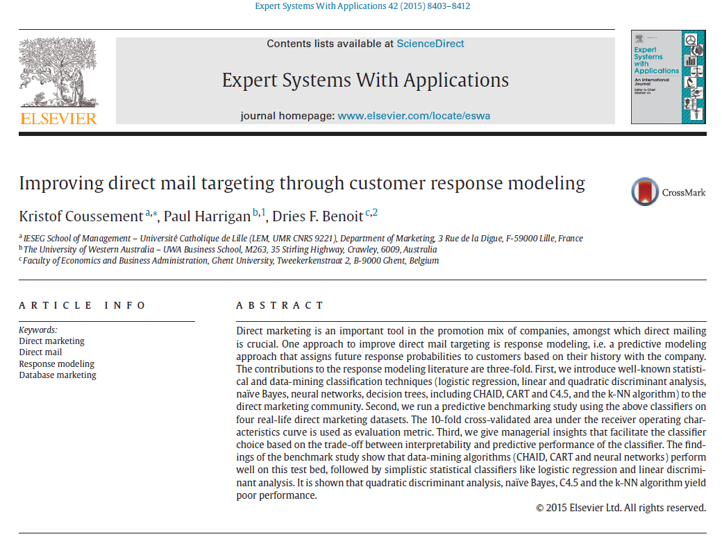
SESSION # 10
< Naïve Bayes >
02
Journal - Direct Marketing
Improving direct mail targeting through customer response modeling (Kristof Coussement, Paul Harrigan, Dries F.Benoit, 2015)
ⓒ 2017. SNU Growth Hackers all rights reserved

Slide 27
SESSION # 10
< Naïve Bayes >
03
Journal - Direct Marketing
What is Direct marketing?
Mass Marketing :Target을 구별 없이 모든 customer로 목표로 한 마케팅 ex)TV, 신문, 라디오 등
너무 많은 비용이 들고 효율이 떨어짐 (평균 응답률 1%)
상품을 다양화해서 일일이 고객의 needs를 맞추는데 한계 有
Direct Marketing : 즉각적인 반응을 얻고 지속적인 고객관계를 유지하기 위해, targeting 된 개별 소비자들과 직접 커뮤니케이션을 하는 것 ex)방문, 우편, 전화, 이메일, 인터넷 배너 등
새로운 미디어 채널의 등장과 인터넷의 발달로 개인들에게 접근이 용이해짐
각각의 고객이 필요로 하는 정보 및 광고를 제공
상대적으로 적은 비용과 높은 효율(높은 응답률) 및 고객 이탈 방지 가능
ⓒ 2017. SNU Growth Hackers all rights reserved
Notes:
은행, 보험사, retail.등등이

Slide 28
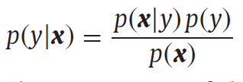
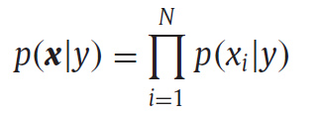
SESSION # 10
< Naïve Bayes >
03
Journal - Direct Marketing
Why Naïve Bayes in Direct marketing?
Direct Marketing
Direct marketing은 계속해서 성장 중( US $196 billion in 2016)
Direct Mail
인터넷의 발달로 쇠퇴할 것이라 예상되었지만 보완재로 함께 성장
고객 Database를 기반으로 정확한 고객을 타겟하고 응답률을 올리는 것이 과제
Response Modeling
과거 고객의 행동 양식 등의 data를 기반으로 마케팅에 가장 잘 응답할 고객을 선별
Classification Algorithms
Logistics regression
Naive Bayes
Neural networks
k-nearest neighbor algorithm
ⓒ 2017. SNU Growth Hackers all rights reserved

Slide 29
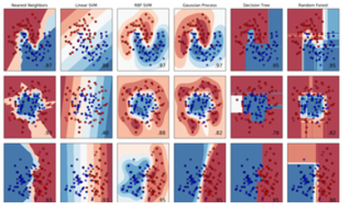
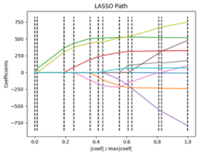
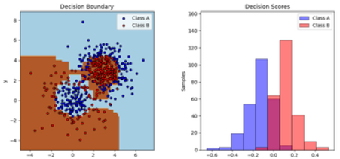
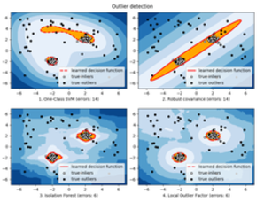
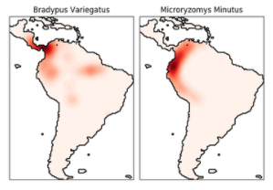
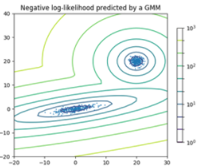
SESSION # 10
< Naïve Bayes >
05
Quest
Scikit-learn
Machine Learning in Python
http://scikit-learn.org/stable/
ⓒ 2017. SNU Growth Hackers all rights reserved

Slide 30
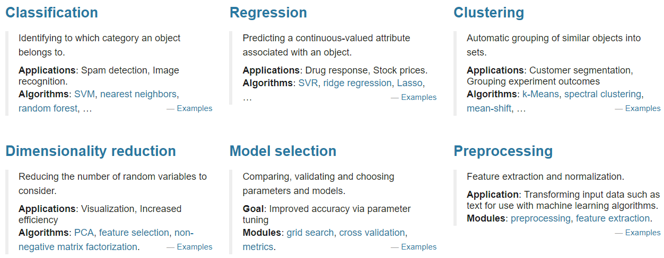
SESSION # 10
< Naïve Bayes >
05
Quest
Scikit-learn
Simple and efficient tools for data mining and data analysis
Accessible to everybody, and reusable in various contexts
Built on NumPy, SciPy, and matplotlib
Open source, commercially usable - BSD license
http://scikit-learn.org/stable/
ⓒ 2017. SNU Growth Hackers all rights reserved

Slide 31
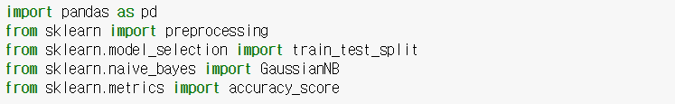
SESSION # 10
< Naïve Bayes >
05
Quest
Gaussian Naïve Bayes Classifier
0
Importing Libraries
1
Data Import
ⓒ 2017. SNU Growth Hackers all rights reserved

Slide 32
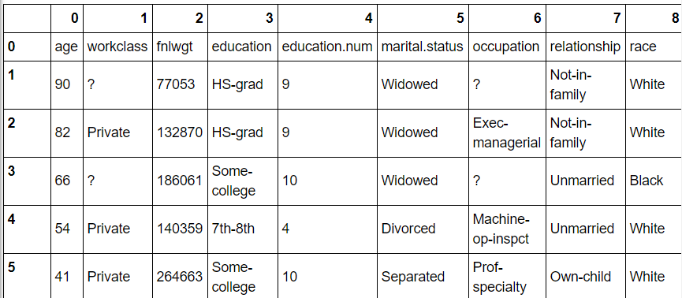
SESSION # 10
< Naïve Bayes >
05
Quest
Gaussian Naïve Bayes Classifier
ⓒ 2017. SNU Growth Hackers all rights reserved

Slide 33
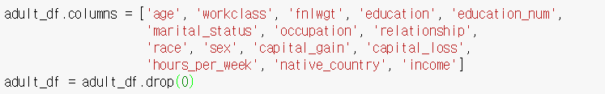
SESSION # 10
< Naïve Bayes >
05
Quest
Gaussian Naïve Bayes Classifier
0
Importing Libraries
1
Data Import
ⓒ 2017. SNU Growth Hackers all rights reserved

Slide 34
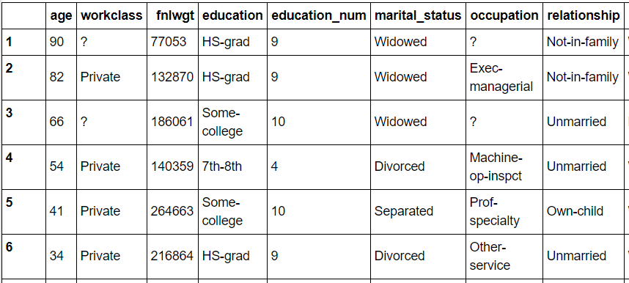
SESSION # 10
< Naïve Bayes >
05
Quest
Gaussian Naïve Bayes Classifier
ⓒ 2017. SNU Growth Hackers all rights reserved

Slide 35
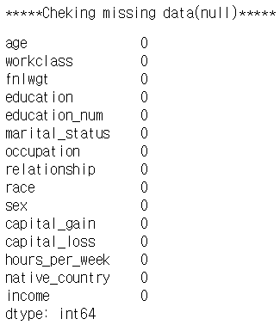
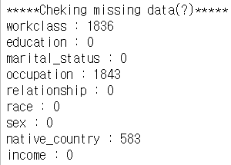
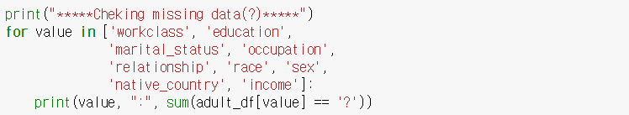
SESSION # 10
< Naïve Bayes >
05
Quest
Gaussian Naïve Bayes Classifier
3
Handling Missing Data
‘?’ 값에 대한 처리가 필요하다!
ⓒ 2017. SNU Growth Hackers all rights reserved

Slide 36
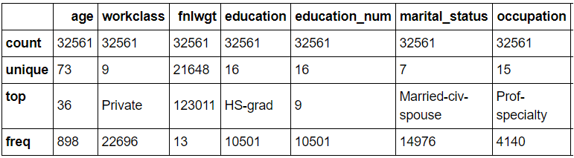
SESSION # 10
< Naïve Bayes >
05
Quest
Gaussian Naïve Bayes Classifier
4
Data Preprocessing
데이터 유형x 모든 열
개수
고유
최빈값
그 수
ⓒ 2017. SNU Growth Hackers all rights reserved

Slide 37
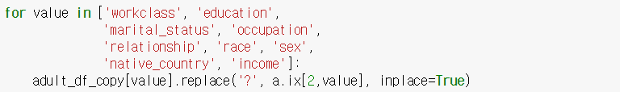
SESSION # 10
< Naïve Bayes >
05
Quest
Gaussian Naïve Bayes Classifier
5
Data Imputation
df.replace(A, B) : 기존값 A, 교체값 B
ix[M,N] : M행, N열 ( : 에 따라 조건 변경 가능)
Inplace : 변수의 변경 내용 반영 여부
ⓒ 2017. SNU Growth Hackers all rights reserved

Slide 38
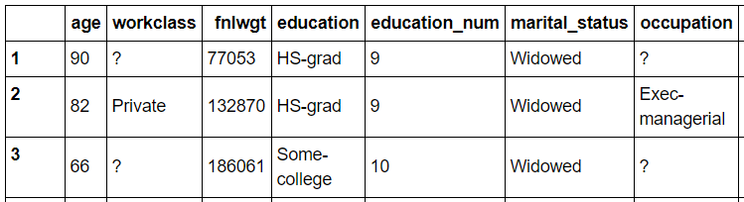
SESSION # 10
< Naïve Bayes >
05
Quest
Gaussian Naïve Bayes Classifier
5
Data Imputation
Before
a
ⓒ 2017. SNU Growth Hackers all rights reserved

Slide 39
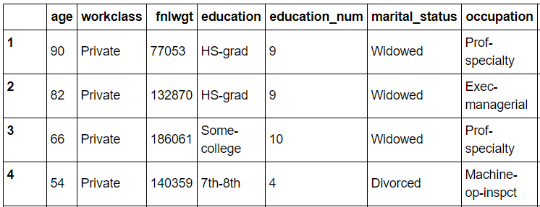
SESSION # 10
< Naïve Bayes >
05
Quest
Gaussian Naïve Bayes Classifier
5
Data Imputation
After
ⓒ 2017. SNU Growth Hackers all rights reserved

Slide 40
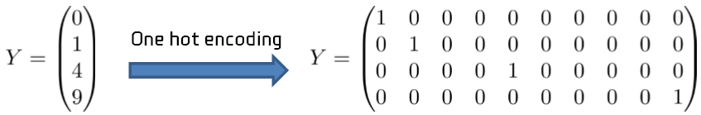
SESSION # 10
< Naïve Bayes >
05
Quest
Gaussian Naïve Bayes Classifier
6
One-Hot Encoding
범주형 변수의 이항변수화
0과 1로만 구성된 가변수(Dummy Variable) 로의 재구성
파이썬에서는 자동으로 변수별 범주의 종류, 개수를 파악
ⓒ 2017. SNU Growth Hackers all rights reserved

Slide 41
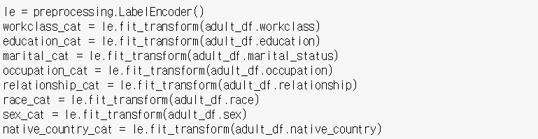
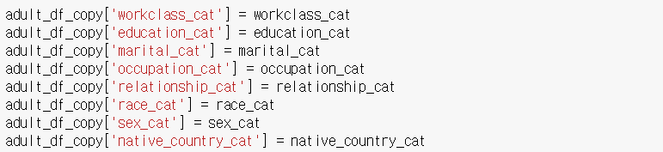
SESSION # 10
< Naïve Bayes >
05
Quest
Gaussian Naïve Bayes Classifier
6
One-Hot Encoding
숫자로의 변환과정
ⓒ 2017. SNU Growth Hackers all rights reserved

Slide 42
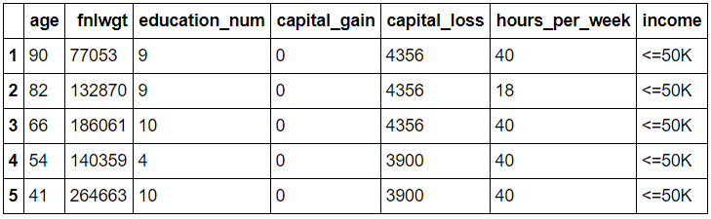
SESSION # 10
< Naïve Bayes >
05
Quest
Gaussian Naïve Bayes Classifier
6
One-Hot Encoding
ⓒ 2017. SNU Growth Hackers all rights reserved

Slide 43
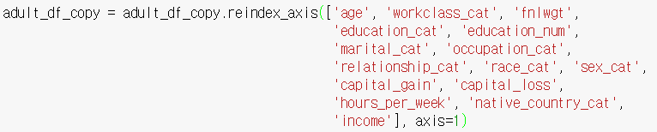
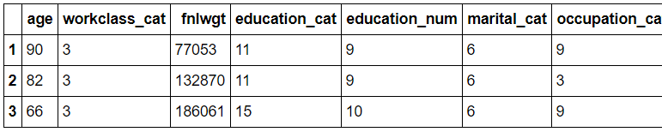

SESSION # 10
< Naïve Bayes >
05
Quest
Gaussian Naïve Bayes Classifier
6
One-Hot Encoding
ⓒ 2017. SNU Growth Hackers all rights reserved

Slide 44

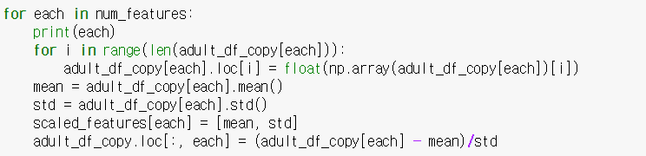

SESSION # 10
< Naïve Bayes >
05
Quest
Gaussian Naïve Bayes Classifier
7
Standardization of Data
$$x_{i}=\frac{x_{i}−mⅇan\left(x\right)}{σ\left(x\right)}$$
ⓒ 2017. SNU Growth Hackers all rights reserved

Slide 45
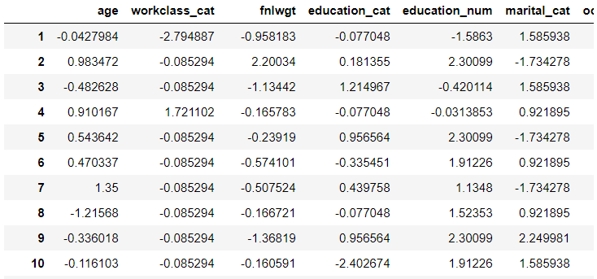

SESSION # 10
< Naïve Bayes >
05
Quest
Gaussian Naïve Bayes Classifier
7
Standardization of Data
ⓒ 2017. SNU Growth Hackers all rights reserved

Slide 46


SESSION # 10
< Naïve Bayes >
05
Quest
Gaussian Naïve Bayes Classifier
8
Data Slicing
9
Gaussian Naive Bayes Implementation
10
Accuracy of our Gaussian Naive Bayes model
ⓒ 2017. SNU Growth Hackers all rights reserved

Slide 47
SESSION # 10
< Naïve Bayes >
05
Quest
Gaussian Naïve Bayes Classifier
Quest
오늘 진행된 코드를 자율적으로 짜보기
Accuracy_score 향상시키기 (80%보다 높게!)
ⓒ 2017. SNU Growth Hackers all rights reserved

Slide 48
SESSION # 10
< Naïve Bayes >
06
References
http://scikit-learn.org/stable/
https://datascienceschool.net/view-notebook/293ece8b0d124fbaa4d4d52bb8f1cb42/
http://scikit-learn.org/stable/
ⓒ 2017. SNU Growth Hackers all rights reserved

Slide 49
SESSION # 10
< Naïve Bayes >
03
Journal - Direct Marketing
Improving direct mail targeting through customer response modeling (Kristof Coussement, Paul Harrigan, Dries F.Benoit, 2015)
ⓒ 2017. SNU Growth Hackers all rights reserved

Slide 50
SESSION # 10
< Naïve Bayes >
03
Journal - Direct Marketing
What is Direct marketing?
Mass Marketing :Target을 구별 없이 모든 customer로 목표로 한 마케팅 ex)TV, 신문, 라디오 등
너무 많은 비용이 들고 효율이 떨어짐 (평균 응답률 1%)
상품을 다양화해서 일일이 고객의 needs를 맞추는데 한계 有
Direct Marketing : 즉각적인 반응을 얻고 지속적인 고객관계를 유지하기 위해, targeting 된 개별 소비자들과 직접 커뮤니케이션을 하는 것 ex)방문, 우편, 전화, 이메일, 인터넷 배너 등
새로운 미디어 채널의 등장과 인터넷의 발달로 개인들에게 접근이 용이해짐
각각의 고객이 필요로 하는 정보 및 광고를 제공
상대적으로 적은 비용과 높은 효율(높은 응답률) 및 고객 이탈 방지 가능
ⓒ 2017. SNU Growth Hackers all rights reserved
Notes:
은행, 보험사, retail.등등이

Slide 51
SESSION # 10
< Naïve Bayes >
03
Journal - Direct Marketing
Why Naïve Bayes in Direct marketing?
Direct Marketing
Direct marketing은 계속해서 성장 중( US $196 billion in 2016)
Direct Mail
인터넷의 발달로 쇠퇴할 것이라 예상되었지만 보완재로 함께 성장
고객 Database를 기반으로 정확한 고객을 타겟하고 응답률을 올리는 것이 과제
Response Modeling
과거 고객의 행동 양식 등의 data를 기반으로 마케팅에 가장 잘 응답할 고객을 선별
Classification Algorithms
Logistics regression
Naive Bayes
Neural networks
k-nearest neighbor algorithm
ⓒ 2017. SNU Growth Hackers all rights reserved

Slide 52
SESSION # 10
< Naïve Bayes >
05
Quest
Scikit-learn
Machine Learning in Python
http://scikit-learn.org/stable/
ⓒ 2017. SNU Growth Hackers all rights reserved

Slide 53
SESSION # 10
< Naïve Bayes >
05
Quest
Scikit-learn
Simple and efficient tools for data mining and data analysis
Accessible to everybody, and reusable in various contexts
Built on NumPy, SciPy, and matplotlib
Open source, commercially usable - BSD license
http://scikit-learn.org/stable/
ⓒ 2017. SNU Growth Hackers all rights reserved

Slide 54
SESSION # 10
< Naïve Bayes >
05
Quest
Gaussian Naïve Bayes Classifier
0
Importing Libraries
1
Data Import
ⓒ 2017. SNU Growth Hackers all rights reserved

Slide 55
SESSION # 10
< Naïve Bayes >
05
Quest
Gaussian Naïve Bayes Classifier
ⓒ 2017. SNU Growth Hackers all rights reserved

Slide 56
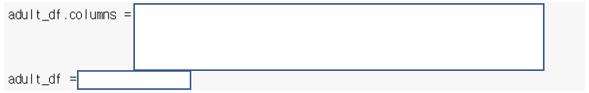
SESSION # 10
< Naïve Bayes >
05
Quest
Gaussian Naïve Bayes Classifier
0
Importing Libraries
1
Data Import
ⓒ 2017. SNU Growth Hackers all rights reserved

Slide 57
SESSION # 10
< Naïve Bayes >
05
Quest
Gaussian Naïve Bayes Classifier
ⓒ 2017. SNU Growth Hackers all rights reserved

Slide 58
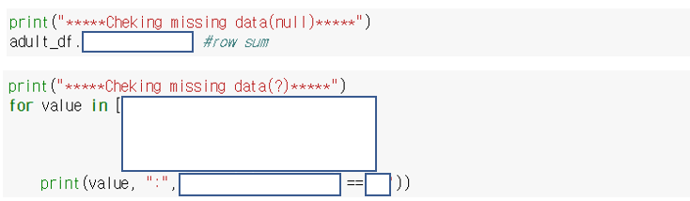
SESSION # 10
< Naïve Bayes >
05
Quest
Gaussian Naïve Bayes Classifier
3
Handling Missing Data
‘?’ 값에 대한 처리가 필요하다!
ⓒ 2017. SNU Growth Hackers all rights reserved

Slide 59

SESSION # 10
< Naïve Bayes >
05
Quest
Gaussian Naïve Bayes Classifier
4
Data Preprocessing
개수
고유
최빈값
그 수
ⓒ 2017. SNU Growth Hackers all rights reserved

Slide 60
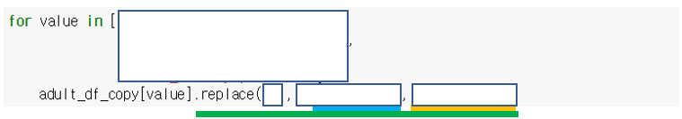
SESSION # 10
< Naïve Bayes >
05
Quest
Gaussian Naïve Bayes Classifier
5
Data Imputation
df.replace(A, B) : 기존값 A, 교체값 B
ix[M,N] : M행, N열 ( : 에 따라 조건 변경 가능)
Inplace : 변수의 변경 내용 반영 여부
ⓒ 2017. SNU Growth Hackers all rights reserved

Slide 61
SESSION # 10
< Naïve Bayes >
05
Quest
Gaussian Naïve Bayes Classifier
5
Data Imputation
Before
a
ⓒ 2017. SNU Growth Hackers all rights reserved

Slide 62
SESSION # 10
< Naïve Bayes >
05
Quest
Gaussian Naïve Bayes Classifier
5
Data Imputation
After
ⓒ 2017. SNU Growth Hackers all rights reserved

Slide 63
SESSION # 10
< Naïve Bayes >
05
Quest
Gaussian Naïve Bayes Classifier
6
One-Hot Encoding
범주형 변수의 이항변수화
0과 1로만 구성된 가변수(Dummy Variable) 로의 재구성
파이썬에서는 자동으로 변수별 범주의 종류, 개수를 파악
ⓒ 2017. SNU Growth Hackers all rights reserved

Slide 64
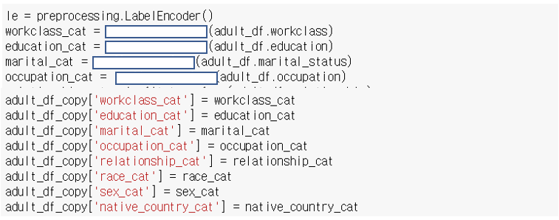
SESSION # 10
< Naïve Bayes >
05
Quest
Gaussian Naïve Bayes Classifier
6
One-Hot Encoding
숫자로의 변환과정
ⓒ 2017. SNU Growth Hackers all rights reserved

Slide 65
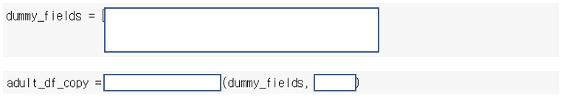
SESSION # 10
< Naïve Bayes >
05
Quest
Gaussian Naïve Bayes Classifier
6
One-Hot Encoding
ⓒ 2017. SNU Growth Hackers all rights reserved

Slide 66
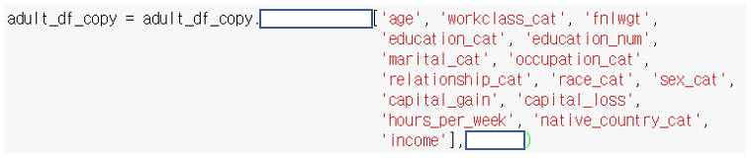
SESSION # 10
< Naïve Bayes >
05
Quest
Gaussian Naïve Bayes Classifier
6
One-Hot Encoding
ⓒ 2017. SNU Growth Hackers all rights reserved

Slide 67
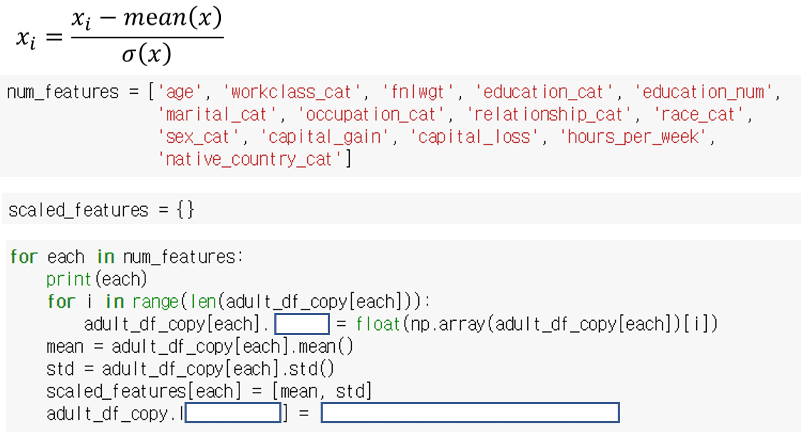
SESSION # 10
< Naïve Bayes >
05
Quest
Gaussian Naïve Bayes Classifier
7
Standardization of Data
ⓒ 2017. SNU Growth Hackers all rights reserved

Slide 68
SESSION # 10
< Naïve Bayes >
05
Quest
Gaussian Naïve Bayes Classifier
7
Standardization of Data
ⓒ 2017. SNU Growth Hackers all rights reserved

Slide 69
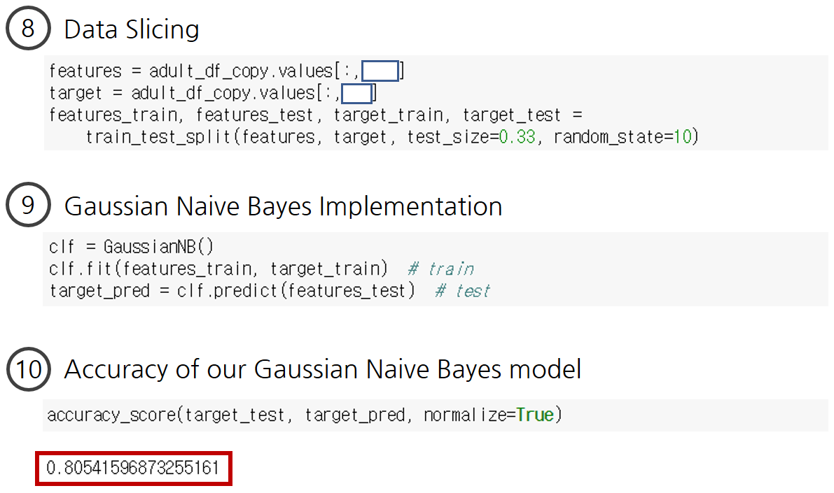
SESSION # 10
< Naïve Bayes >
05
Quest
Gaussian Naïve Bayes Classifier
ⓒ 2017. SNU Growth Hackers all rights reserved

Slide 70
SESSION # 10
< Naïve Bayes >
05
Quest
Gaussian Naïve Bayes Classifier
Quest
오늘 진행된 코드를 자율적으로 짜보기
Accuracy_score 향상시키기 (80%보다 높게!)
Ex. Hyper Parameter 의 조절 등…
ⓒ 2017. SNU Growth Hackers all rights reserved

Slide 71
SESSION # 10
< Naïve Bayes >
06
References
http://scikit-learn.org/stable/
https://datascienceschool.net/view-notebook/293ece8b0d124fbaa4d4d52bb8f1cb42/
http://scikit-learn.org/stable/
ⓒ 2017. SNU Growth Hackers all rights reserved

Slide 72
Thank you !
ⓒ 2017. SNU Growth Hackers all rights reserved

